Slide 1
Jméno autora: Mgr. Zdeněk Chalupský Datum vytvoření: 20. 9. 2013
Číslo DUM: VY_32_INOVACE_04_ZT_E
Ročník: II
Základy techniky
Vzdělávací oblast: Odborné vzdělávání - Technická příprava
Vzdělávací obor: Základy techniky
Tematický okruh: Elektrotechnika
Téma: Elektrické obvody – topologie
Metodický list/anotace:
Úvod do topologie elektrických obvodů.
Rozdělení elektrických obvodů, základní pojmy, příklad a cvičení.

Slide 2
Elektrické obvody - topologie
► Základy elektrických obvodů
► Elektrické obvody
► Prvky – npóly
► Topologie elektrického obvodu
Obr. 1
Obr. 1

Slide 3
Základy elektrických obvodů
Elektrický obvod – vodivé propojení elektrických zařízení a součástek (prvků), které pracují jako zdroje či spotřebiče.
Elektrický obvod může tvořit několik jednotlivých prvků nebo systém integrovaných obvodů.
Elektrické obvody znázorňujeme nejčastěji pomocí schémat, v nichž každý prvek má svou normalizovanou značku.
Elektromagnetické děje v obvodu jsou určeny hodnotami proudů a napětí.
uzavřený elektrický obvod
otevřený elektrický obvod
vodivá dráha tvořená elektrickým obvodem je uzavřená
vodivá dráha obvodu je přerušena, např. otevřeným spínačem
Notes:
875 517

Slide 4
Elektrické obvody
se soustředěnými parametry – sledované veličiny v obvodu jsou závislé pouze na času, prostorové uspořádání součástek nemá na funkci obvodu vliv
s rozloženými parametry – sledované veličiny jsou nejen funkcí času, ale i funkcí vlnové délky šíření elektromagnetického pole (vlnová délka je srovnatelná s rozměry použitých prvků)
Podle vlastností dělíme el. obvody na:
obvody lineární – obsahují pouze lineární prvky, závislost napětí na proudu je lineární
obvody nelineární – závislost napětí na proudu je nelineární

Slide 5
Prvky – npóly
Základní stavební částí elektrického obvodu jsou prvky.
Podle počtu pólů rozlišujeme prvky jako dvojpóly, trojpóly až npóly (n ... počet pólů)
Prvky jsou zapojeny do obvodu svými póly.
Svorka npólu se nazývá uzel prvního řádu
Spoj dvou npólů tvoří uzel druhého řádu
Spoj tří npólů tvoří uzel třetího řádu atd.,
Uzly jsou v elektrickém obvodu spojeny větvemi.
Uzavřený okruh v elektrickém obvodu se nazývá smyčka.
Elektrické obvody se skládají z většího počtu aktivních a pasivních dvojpólů:
Dvojpól se může chovat jako spotřebič elektrické energie, nebo jako zdroj.
Pasivní prvky
rezistor (odpor),
induktor (cívka),
kapacitor (kondenzátor).
u
pasivní dvojpól
Aktivní prvek:
zdroj napětí
zdroj proudu
i
u
aktivní dvojpól
i

Slide 6
Topologie elektrického obvodu
Uzel třetího řádu
4
5
1
Svorka, uzel druhého řádu
I.
II.
III.
U
a
b
2
3
1, 2, 3, 4, 5 … uzly
I., II. a III. … větve
a, b … smyčky
Animace pojmů uzly, větve, smyčky: http://www.souch.cz/dok/e/eo_01.html

Slide 7
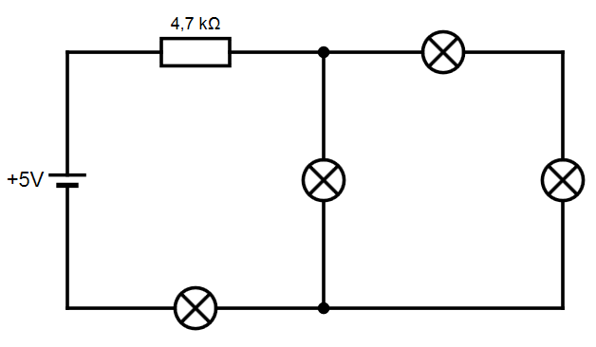
Cvičení
Obr. 2
Doplňte svorky a pojmenujte jednotlivé části obvodu.

Slide 8
Citace
Obr. 1 OPENCLIPS. Základní Deska, Schéma Obvodu - Volně dostupný obrázek - 152501[online]. [cit. 20.09.2013]. Dostupný na WWW: http://pixabay.com/cs/z%C3%A1kladn%C3%AD-deska-sch%C3%A9ma-obvodu-obvod-152501/
Obr. 2 Archiv autora

